Slide 1
KOSTRA
BIOLÓGIA pre 7. ročník

Slide 2
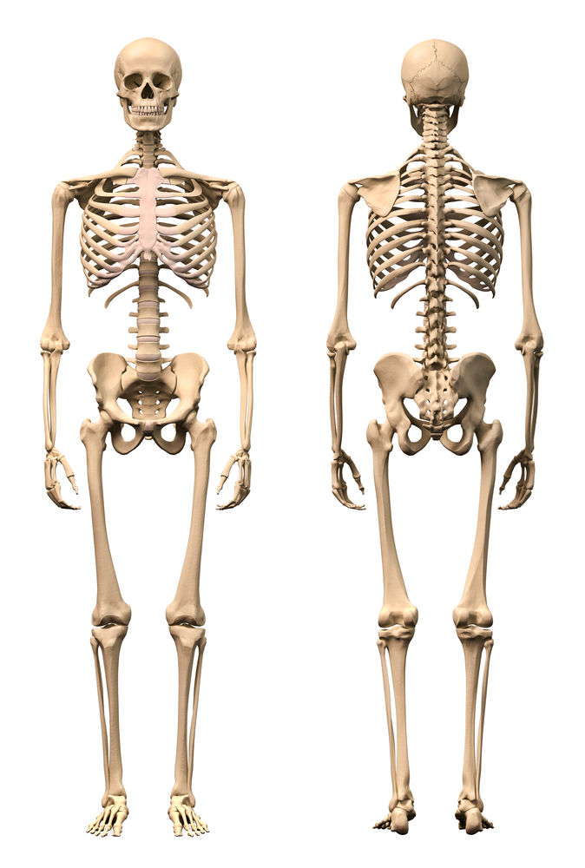
Kostra a jej funkcie
Dáva telu pevnosť a vnútornú oporu tela
Chráni vnútorné orgány
Určuje tvar tela a jeho rozmery

Slide 3
Kostra
1. Osová kostra
2. Kostra končatín

Slide 4
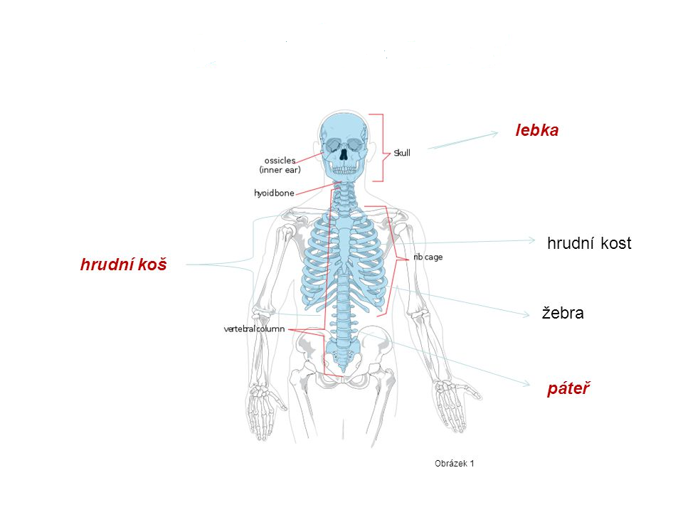
1. Osová kostra
Lebka
Chrbtica
Rebrá
Hrudná kosť

Slide 5
1.1 Lebka
MOZGVÁ ČASŤ
Temenná kosť
Záhlavná kosť
Klinová kosť
Spánková kosť
TVÁROVÁ ČASŤ
Čelová k.
Slzná k.
Nosová k.
Jarmová k.
Čeľusť
Sánka

Slide 6
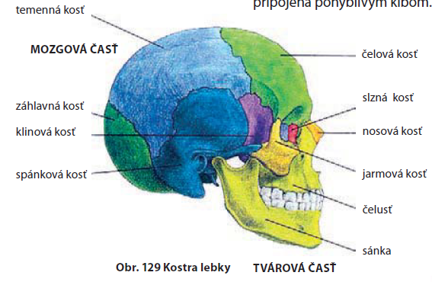

Slide 7
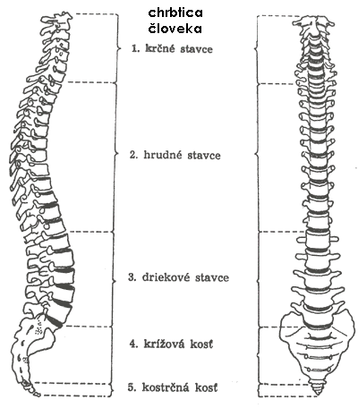
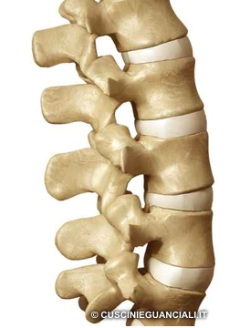
1.2 Chrbtica
Zložená zo stavcov
Je dvakrát esovito prehnutá
Tvoria ju:
krčné stavce (7)
hrudníkové stavce (12)
driekové stavce (5)
krížoví kosť (5)
kostrč (4 – 5 )
Medzistavcové platničky

Slide 8
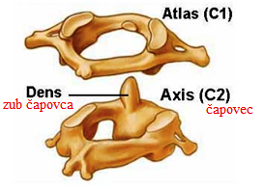
Nosič a čapovec
NOSIČ – 1. krčný stavec – umožňuje kývavý pohyb
ČAPOVEC – 2. krčný stavec – umožňuje otáčavý pohyb

Slide 9
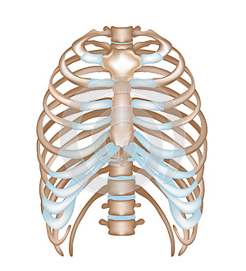
1.3 Hrudník
Tvorí ho hrudná kosť a rebrá
Chráni srdce a pľúca
Rebrá – 12 párov

